Slide 1
Service d’interopérabilité entre messageries instantanées : enjeux et modèle économique
Amel Bennaceur
08 juin 2011

Slide 2
Plan
Contexte: acteurs/produits/marchés
Solution proposée
Modèle économique
Scenarios de développement
Conclusion

Slide 3
Contexte: acteurs/produits/marchés
Fournisseurs:
Solution grand public
AOL, Google, Microsoft, Skype, Tencent, Yahoo! vs Facebook
Solution entreprise:
Cisco, IBM, Microsoft, Novell
Solution multi-protocoles:
eBuddy, Meebo, Pidgin, Trillian vs J-EAI
Utilisateurs
Grand public vs entreprise
Concurrence
Alliance, Acquisition, Standardisation

Slide 4
Problématique
Interopérabilité: possibilité pour les utilisateurs d'un client de messagerie instantanée d'envoyer et de recevoir des messages avec des utilisateurs utilisant d'autres clients
→ Interaction entre différentes communautés d’utilisateurs
Utilisateurs
Entreprises
Source: Radicati Group, Instant Messaging Market, 2010-2014 (2011)

Slide 5
Solution proposée
Service de médiation transparente entre différents systèmes de messageries
Solution Web, Autonome, Mobile
Options: sécurité, adaptabilité, scalabilité, localisation
Formations

Slide 6
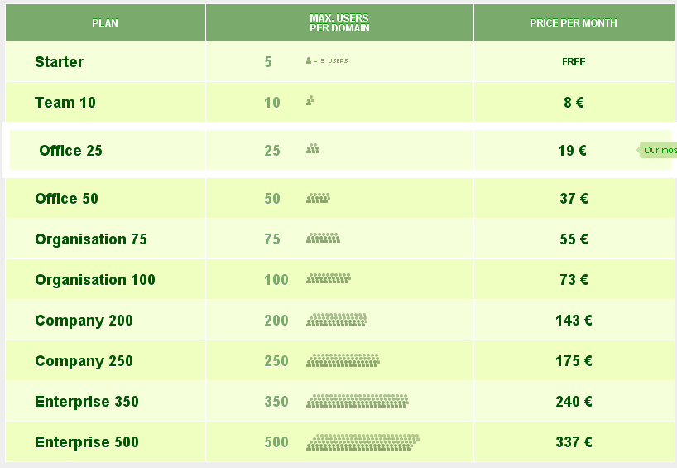
Business Model (1)
Service de médiation gratuit pour le grand public, payant pour les entreprises

Slide 7
Business Model (2)
Services à valeurs ajoutée payants
VoIP
Entreprise
Formations
Déploiement & maintenance

Slide 8
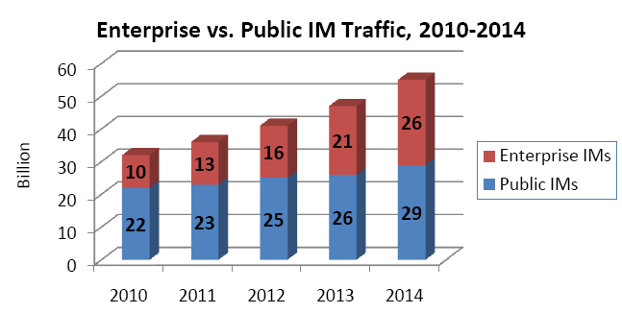
Scenarios de développement (1)
Source: Radicati Group, Instant Messaging Market, 2010-2014 (2011)

Slide 9
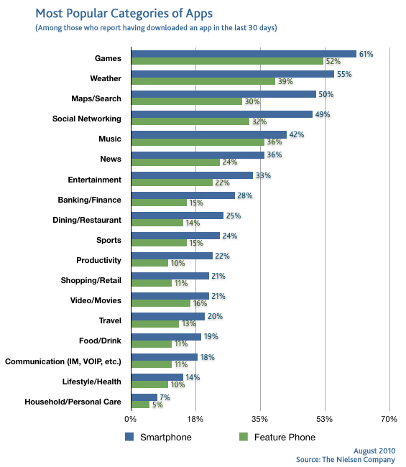
Scenarios de développement (2)

Slide 10
Conclusion (1)
Avec quelles ressources génère-t-on des revenus?
Service de médiation entre IM
Services associés: VoIP, sécurité, etc.
Déploiement et maintenance
Formation
Qui exploite ces ressources?
Grand public
Entreprises
Annonceurs
Qui paye?
Entreprises
Annonceurs

Slide 11
Conclusion (2)
Quelle est la structure des revenus?
Par ressources
Dépl.(30%); Formation (20%);
Pub. (20%); Autres (30%)
Par clients
Entreprises (70%) ; Annonceurs (30%)
Comment est établie la rémunération?
Base des prix
Taille de l’entreprise,
Fréquence de paiement
Coût et structure organisationnelle?
Développement, déploiement et maintenance du services de médiation et services associées
Formations de formateurs

Slide 12
Merci de votre attention

